Slide 1
Đại học Công Nghiệp Thực Phẩm Tp.Hồ Chí Minh
Khoa Công nghệ thông tin
Môn học:
CÔNG NGHỆ .NET
GV: Lâm Thị Họa Mi
Nhóm thực hiện gồm:
Đỗ Thị Mỹ Diễm_2001170023
Nguyễn Thị Thùy Dương_2001170321
Nguyễn Tấn Đạt_200117021

Slide 2
I. Giới thiệu về phần mềm:
☞ Do nhu cầu đi lại của người dân ngày một tăng cao, bên cạnh đó cùng với sự phát triển của thời buổi công nghệ 4.0. Các phần mềm đặt vé trực tuyến dần được mọi người ưa chuộn. Nhằm giúp cho sự đi lại của mọi người được thuận tiện và nhanh chóng hơn. Các hãng hàng không cũng như là các hãng xe cũng theo đó mà tạo nên các phần mềm giúp ích cho người dùng. Ví dụ như phần mềm quản lý vé xe cho công ty xe khách.
☞ Với hi vọng phần mềm sẽ giúp cho các công ty xe khách ngày một phát triển hơn, để luôn là một trong những hãng xe đáng tin cậy cho các hành khách có nhu cầu đi xe và là địa chỉ an toàn cho mọi người.

Slide 3
II. Mục đích của phần mềm:
☞ Giúp cho mọi người tránh được những rủi ro khi đi xe, như tai nạn, cướp giật, móc túi…
Tạo sự thuận lợi cho người dung cũng như là bộ phận quản lý đặt vé xe một cách hiệu quả hơn.
Giúp cho công ty cập nhật được các thông tin nhanh chóng, không để thiếu sót, tiếp cận được nhiều đối tượng khách hàng hơn.
Tiết kiệm thời gian, công sức của mọi người.
Mang lại những trải nghiệm mới thú vị và gần gũi hơn với mọi người.

Slide 4
III. Cách thức hoạt động của hệ thống:
Cho người dung đặt vé trực tiếp trên phần mềm mà không phải tốn quá nhiều thời gian.
Dễ dàng sử dụng.
Trước hết sẽ cho khách hàng thấy với một giao diện hết sức thân thiện và gần gũi với mọi người.
Với các chức năng vô cùng dễ sử dụng.

Slide 5
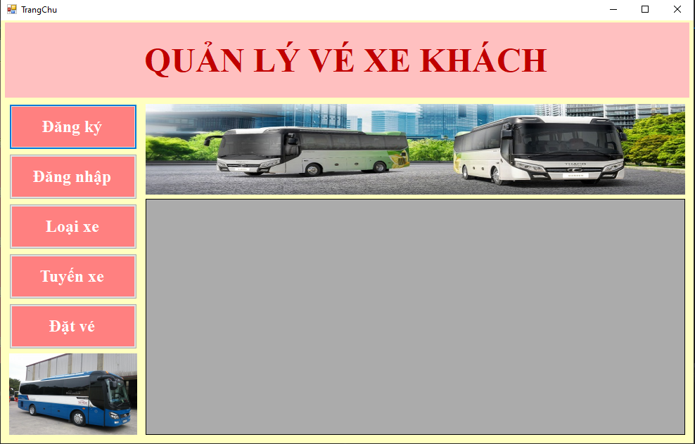
III. Cách thức hoạt động của hệ thống:
Giao diện người dùng

Slide 6
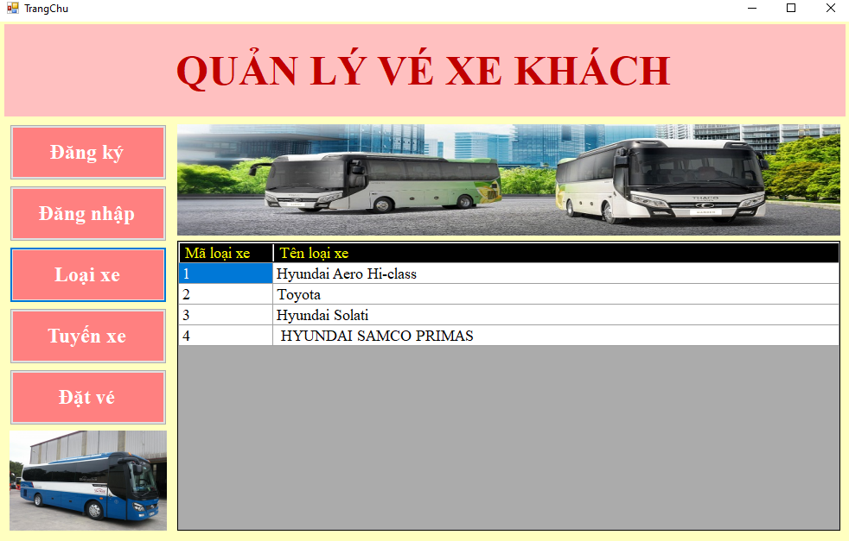
III. Cách thức hoạt động của hệ thống:
Khách hàng có thể chọn loại xe mà mình muốn

Slide 7
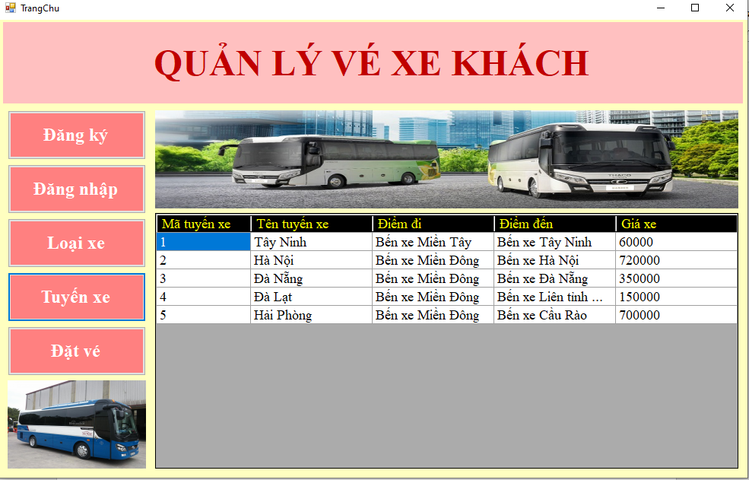
III. Cách thức hoạt động của hệ thống:
Khách hàng cũng có thể xem được các tuyến đi của các xe khách

Slide 8
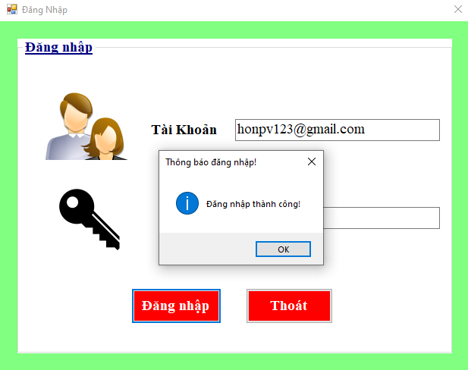
III. Cách thức hoạt động của hệ thống:
Form đăng nhập cho khách hang nào đã có tài khoản, và muốn được đặt vé.

Slide 9
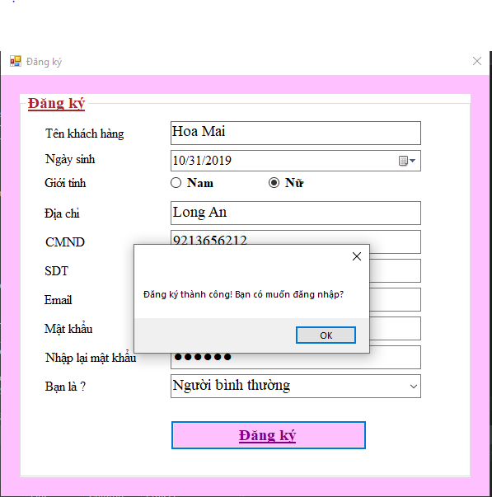
III. Cách thức hoạt động của hệ thống:
Form đăng ký cho những ai muốn đặt vé mà vẫn chưa có tài khoản

Slide 10
III. Kết luận về phần mềm:
Phần mềm cải tiến này sẽ giúp cho mọi người dù ở xa hay ở gần cũng đều có thể dễ dàng mua được vé xe mà mình yêu thích. Đi bất cứ đâu mà họ mong muốn, chỉ bằng một cú click chuột “đặt vé”.
Công ty sẽ không ngừng cải thiện phần mềm để mang đến cho người dùng sự trải nghiệm thú vị và thoải mái nhất. Rất mong được sự tin tưởng và ủng hộ của mọi người. Cũng như những đóng góp ý kiến quý giá của các khách hàng để giúp cho công ty ngày một tốt hơn.

